Slide 1
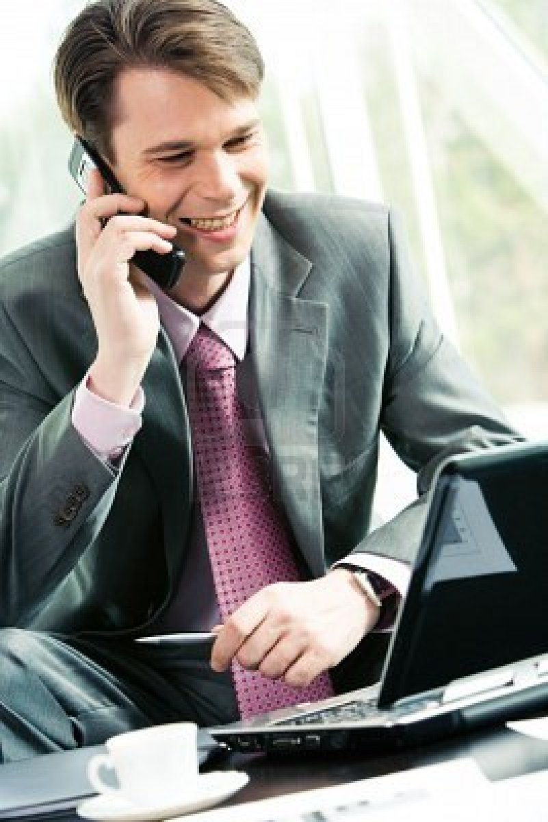
Классный час
«Успешный
человек.
Какой он? »

Slide 2
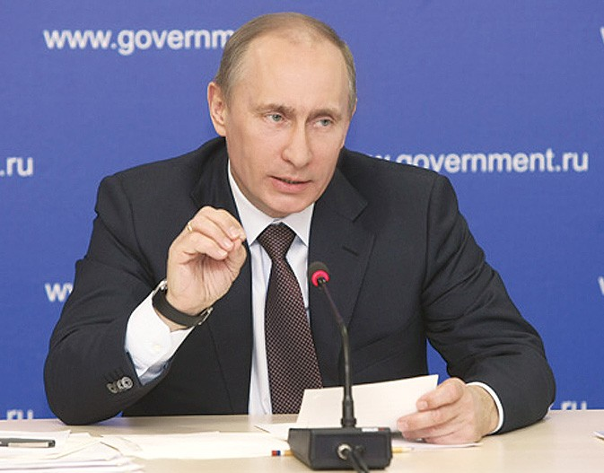
Путин В.В.

Slide 3
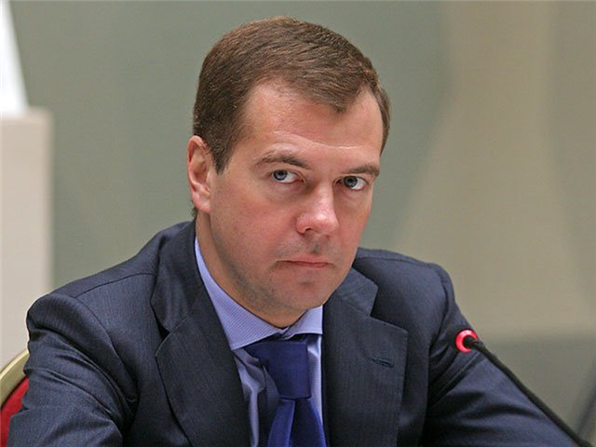
Медведев Д.А.

Slide 4
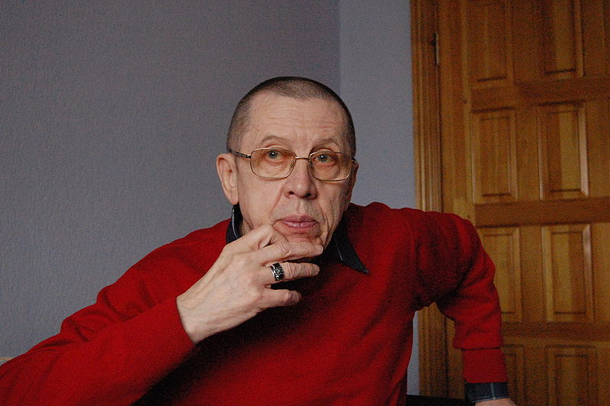
Золотухин В.С.

Slide 5
Пугачева А.Б.

Slide 6
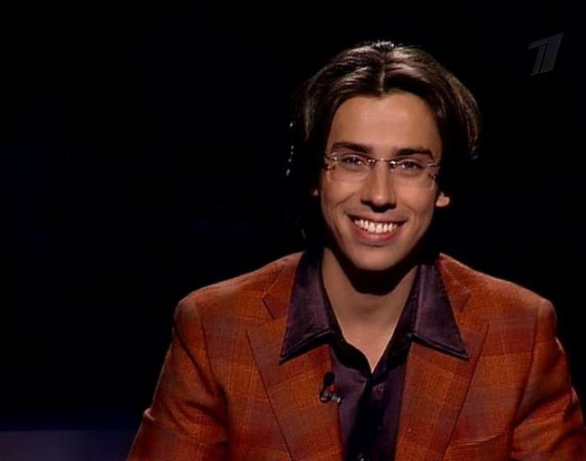
Максим Галкин

Slide 7
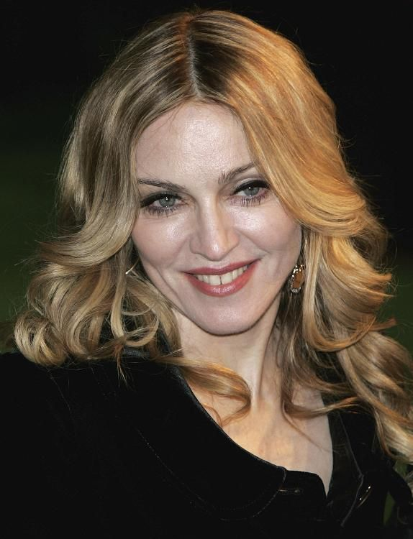
Что общего между ними?
Что их объединяет?

Slide 11
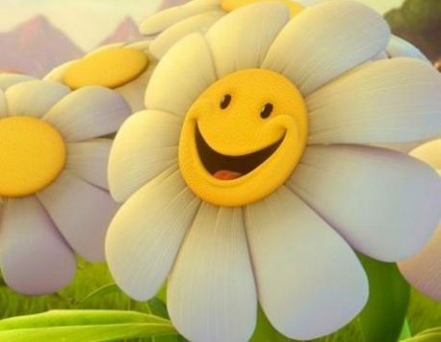
«Солнце успеха»

Slide 12
Выбери качества успешного человека
• дух соперничества,
• чувство товарищества,
• способность к творчеству,
профессионализм
• любознательность,
• озабоченность материальным успехом,
• порядочность,
• честность,
вера в себя и свое дело
• доброта,
• независимость,
• интеллектуальная развитость,
• послушание,
честолюбие
• наличие собственных убеждений,
• уравновешенность,
• организованность,
ответственность
• чувство юмора,
• эмоциональность,
храбрость
• искренность,
• способность адаптироваться,
• воспитанность,
• настойчивость.
• предприимчивость,
• открытость,

Slide 13
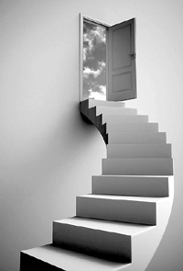
Успешные люди:
честолюбивы;
храбры;
верят в себя и
свое дело;
профессионалы;
ответственны.

Slide 14
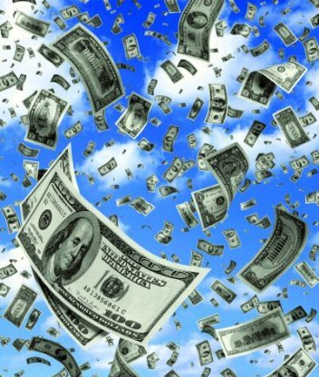
«Гений- это 1% везения и
99% упорного труда»

Slide 15
Притча “Бабочка”
Однажды в коконе появилась маленькая щель. Случайно проходивший мимо человек долгие часы стоял и наблюдал, как через эту маленькую щель пытается выбраться бабочка. Прошло много времени, бабочка как будто оставила свои усилия, а щель была все такой же маленькой. Казалось, бабочка сделала все, что могла, и ни на что другое у нее не было больше сил.
Тогда человек решил помочь бабочке, он взял перочинный ножик и разрезал кокон. Бабочка тотчас вылетела. Но ее тельце было слабым и немощным, ее крылья были прозрачными и едва двигались.
Человек продолжал наблюдать, думая, что вот-вот крылья бабочки расправятся и окрепнут и она улетит. Но ничего не случилось!
Остаток жизни бабочка волочила по земле свое слабое тельце, свои нерасправленные крылья. Она так и не смогла взлететь.

Slide 16
А какие качества есть у меня?

Slide 17
Успех- это настроение
Успеха всем вам!! Спасибо!

